Slide 1
APROPIACIÓN INDEBIDA
DEL AGUA

Slide 2
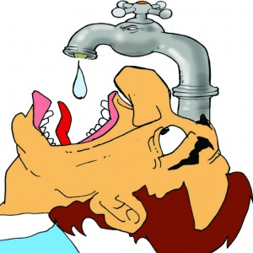
La creciente escasez del recurso hídrico, y la importancia que ha adquirido este recurso en nuestro país, nos ha llevado a pensar que hoy en día existe una guerra por adquirir agua, y muy poca valoración por el mismo, por lo tanto todas las acciones tendientes a resguardar este recurso tan valioso es necesaria.-

Slide 3
EL DELITO SE DENOMINA
USURPACIÓN DEL DERECHO
DE APROVECHAMIENTO
DEL AGUA

Slide 4
DELITO
JUEZ
DE
GARANTIA
ARTS. 459 Y SIGUIENTES
CÓDIGO PENAL
INFRACCIÓN
O
FALTAS
JUEZ
POLICIA
LOCAL
LEY
18.119

Slide 5
HIPÓTESIS PENALES
Art. 459. Sufrirán las penas de presidio menor en su grado mínimo y multa de once a veinte unidades tributarias mensuales, los que sin título legítimo e invadiendo derechos ajenos:
1°. Sacaren aguas de represas, estanques u otros depósitos; de ríos, arroyos o fuentes; de canales o acueductos, redes de agua potable e instalaciones domiciliarias de éstas, y se las apropiaren para hacer de ellas un uso cualquiera.

Slide 6
Art. 461. Serán castigados con las penas del artículo 459, los que teniendo derecho para sacar aguas o usarlas se hubieren servido fraudulentamente, con tal fin, de orificios, conductos, marcos, compuertas o esclusas de una forma diversa a la establecida o de una capacidad superior a la medida a que tienen derecho.

Slide 7
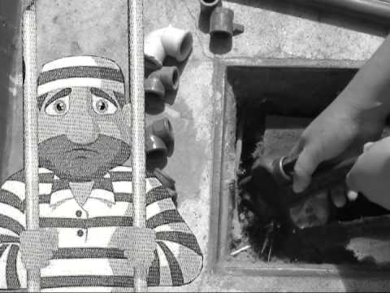

Slide 8
LEY 18.119
EL QUE REALIZARE O MANTUVIERE UNA CONEXIÓN CLANDESTINA A LAS MATRICES DE AGUA POTABLE.-
EL QUE REALIZARE O MANTUVIERE UN EMPALME CLANDESTINO A LAS REDES DE ALCANTARILLADO O A LAS UNIONES DOMICILIARIAS, DESTINADO A UTILIZAR CUALQUIER PARTE DE LOS SITEMAS DE ALCANTARILLADO.-
EL QUE ALTERARE O IMPIDIERE EN UN MEDIDOR DE AGUA POABLE LA CORRECTA MEDICIÓN DEL CONSUMO.-
EL QUE CONTRAVINIENDO UNA ORDEN LAGÍTIMA, DESTINADA A SUSPENDER EL SUMINISTRO DE AGUA POTABLE Y LO REPUSIERE, POR CUALQUIER MEDIO.-

Slide 9
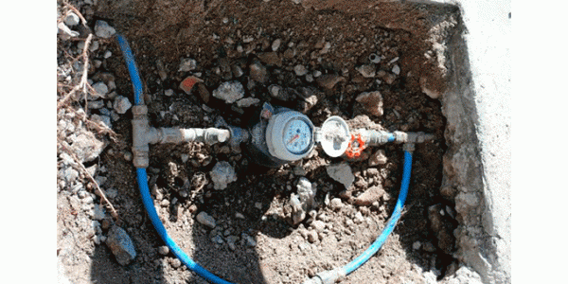
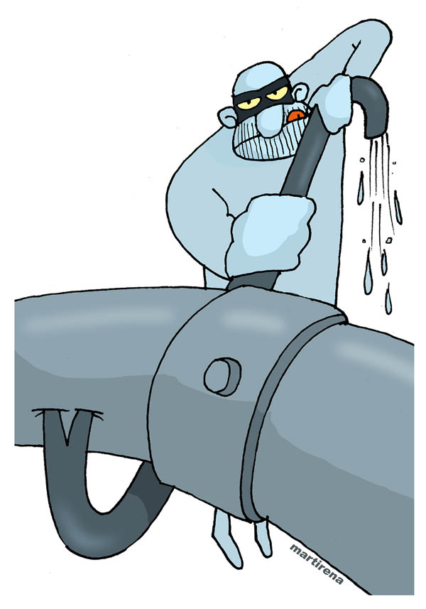

Slide 10
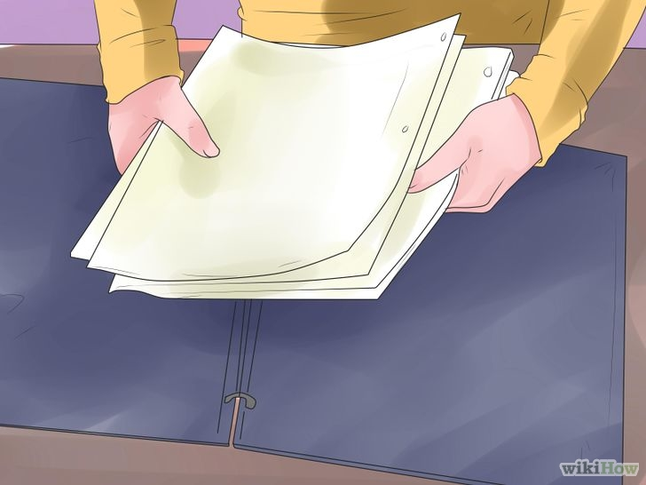
¿QUÉ DEBO HACER EN
ESTOS CASOS?
1.- Recopilar los antecedentes del caso.-

Slide 11
2.- Entregar antecedentes a un abogado o realizar la denuncia respectiva.-

Slide 12
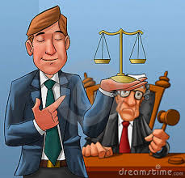
3.- Contratar un Abogado .- Delito de persecución penal privada.-

Slide 13
4.- Hacer seguimiento a la causa, a fin de evitar el archivo de la misma y lograr el cumplimiento de la pena.-

Slide 14
Apropiación indebida
Los que en perjuicio de otro se apropiare o distrajeren dinero, efectos o cualquiera otra cosa mueble que hubieren recibido en depósito, comisión o administración o por otro título que produzca obligación de entregarla o devolverla.-

